Slide 1
Rust. Функции
Выполнили: учащиеся группы: 5030102/00201

Slide 2
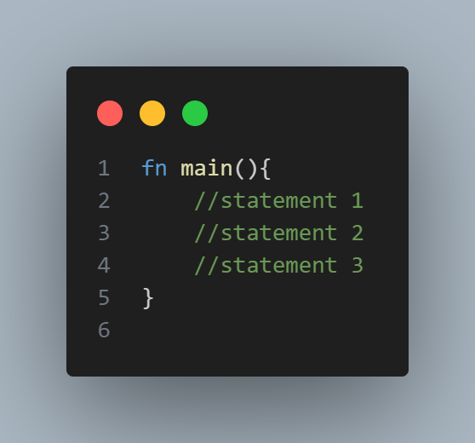
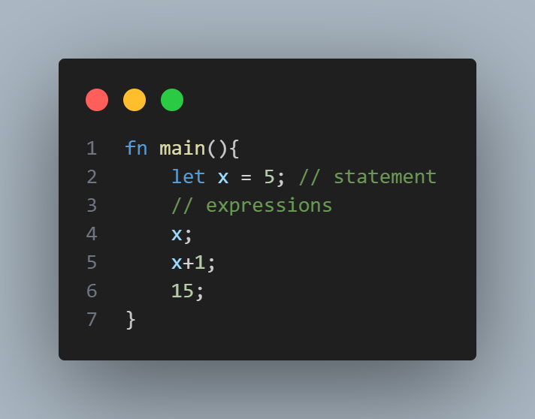
Операторы и выражения (1/2)
Тело функции состоит из серии операторов, которые могут заканчиваться выражением.
Оператор(statement) - инструкция, которая выполняет действие и ничего не возвращают. Заканчиваются ( ; )
Выражения(expression) – результирующее значение.

Slide 3
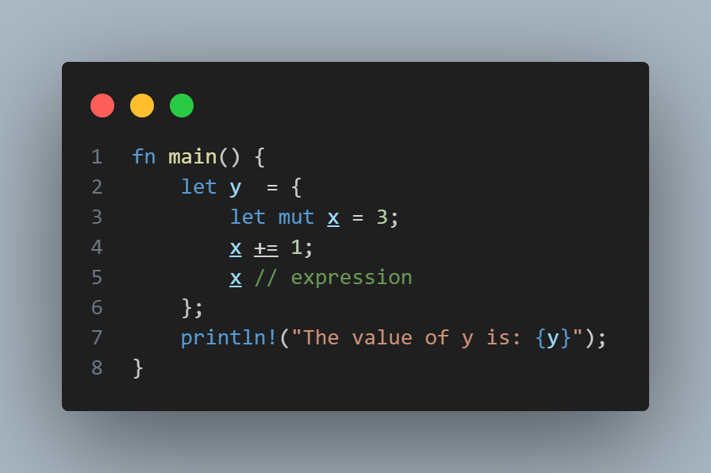
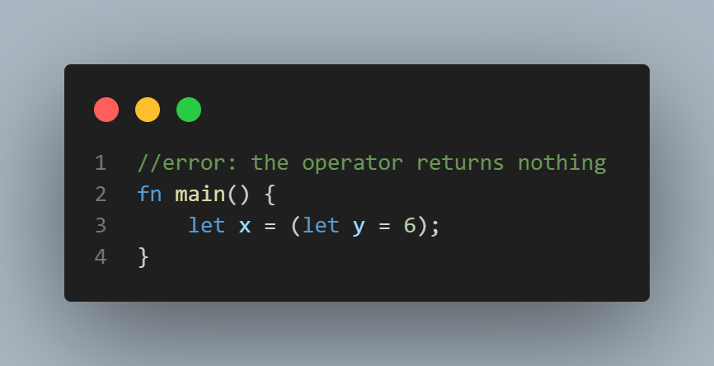
Операторы и выражения (2/2)
Выражения могут быть частью операторов.

Slide 4
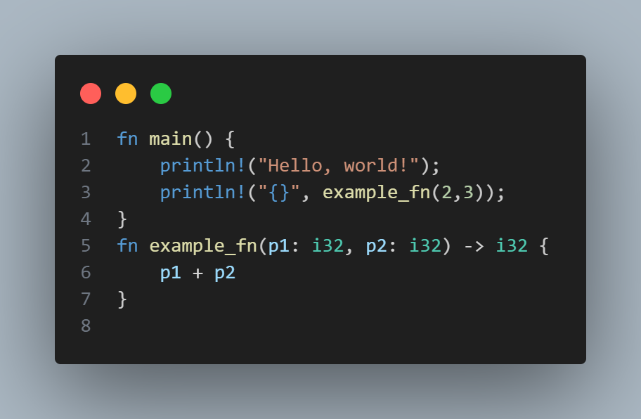
Функции
Функции в Rust определяются с помощью ключевого слова fn, за которым следуют имя функции, параметры и тип возвращаемого значения после ( -> ).
Не важно где определяются функции; важно, чтобы они были определены в области видимости, которую может видеть вызывающая процедура.
Console:
Hello, world!
5

Slide 5
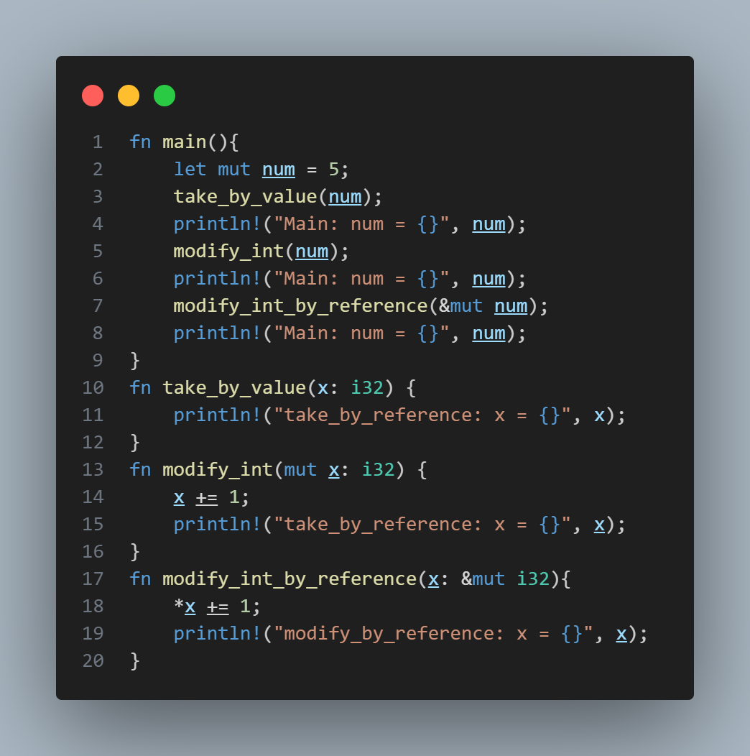
Входные данные (1/2)
Явное объявление типов параметров необходимо.
Передача осуществляется либо по изменяемой/не изменяемой ссылке, либо по значению, либо по скопированному значению.
Целочисленные типы(i32, u32,…) реализуют свойства копирования.
Console:
take_by_value: x = 5
Main: num = 5
modify_by_value: x = 6
Main: num = 5
modify_by_reference: x = 6
Main: num = 6

Slide 6
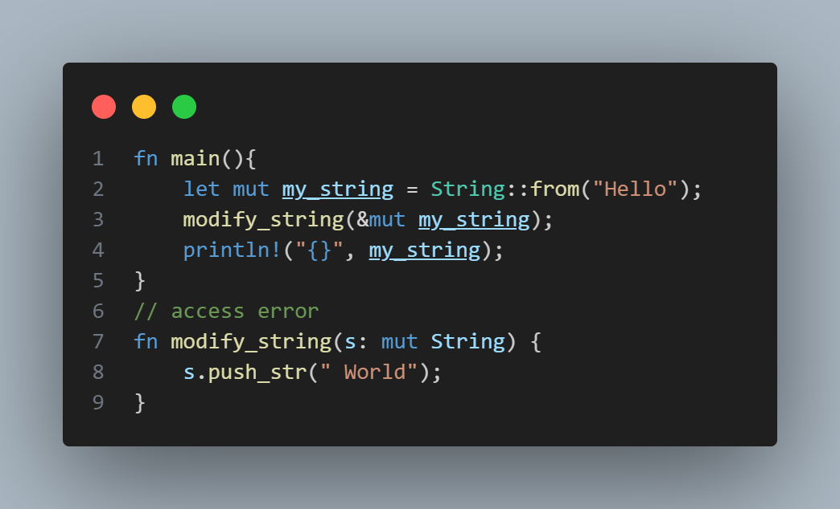
Входные данные (2/2)
Другие типы (в том числе пользовательские) требуют передавать по ссылке.
Для того чтобы изменять исходное значение нужно использовать (&mut)
Console:
take_by_value: x = 6
Main: num = 5
take_by_reference: x = 6
Main: num = 6

Slide 7
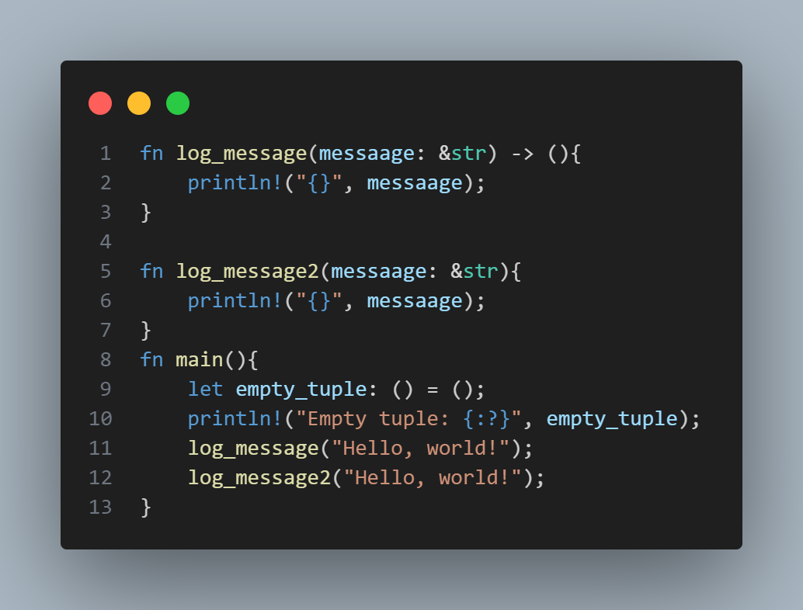
() – «единица измерения»(unit) (1/2)
В Rust () – особый тип и значение, которое означает
Пустой кортеж
Отсутствие значения – функция/выражение не возвращает результата. Например, служит для определения
Console:
Empty tuple: ()
Hello, world!
Hello, world!

Slide 8
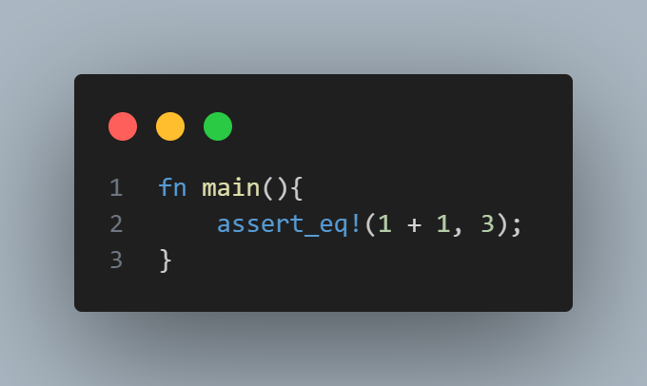
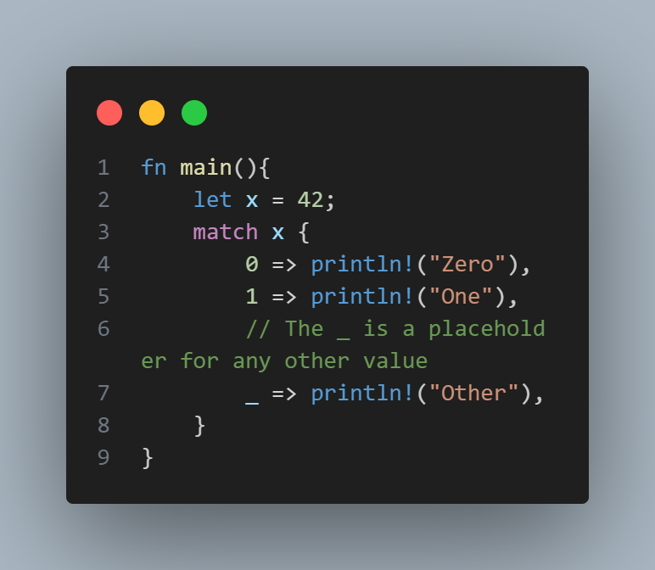
() – «единица измерения»(unit) (2/2)
В Rust () – особый тип и значение, которое означает
Распространённый тип макросов (например, генерация кода)
Заполнитель шаблонов
Console:
thread 'main' panicked at 'assertion failed: `(left == right)`
left: `2`,
right: `3`', src/main.rs:52:5
Console:
Other

Slide 9
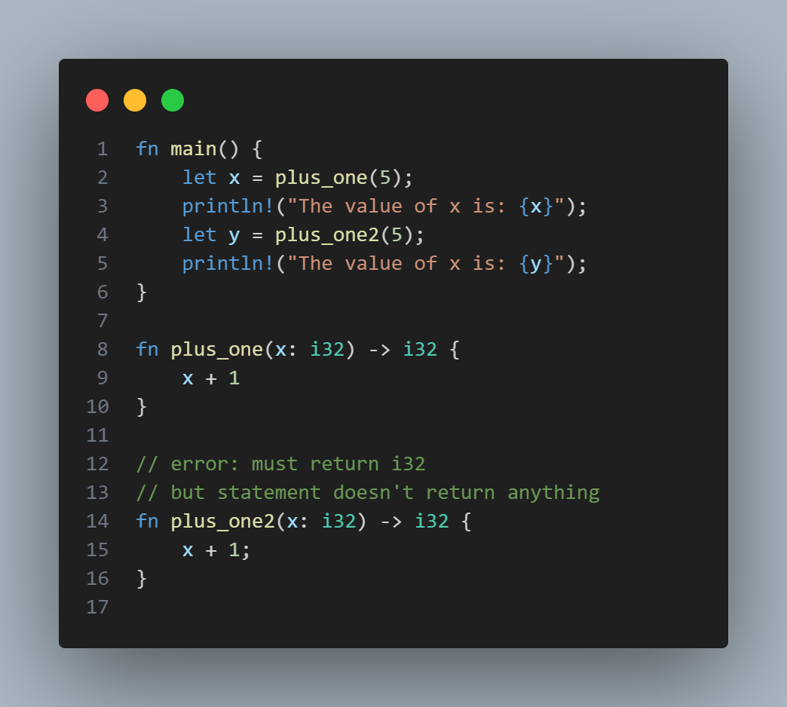
Выходные данные
Последнее выражение в функции используется, как возвращаемое значение.
Также используется оператор return (чтобы вернуть значение раньше: из цикла или оператора if).
Функции, которые «не» возвращают значение – возвращают единичный тип ()

Slide 10
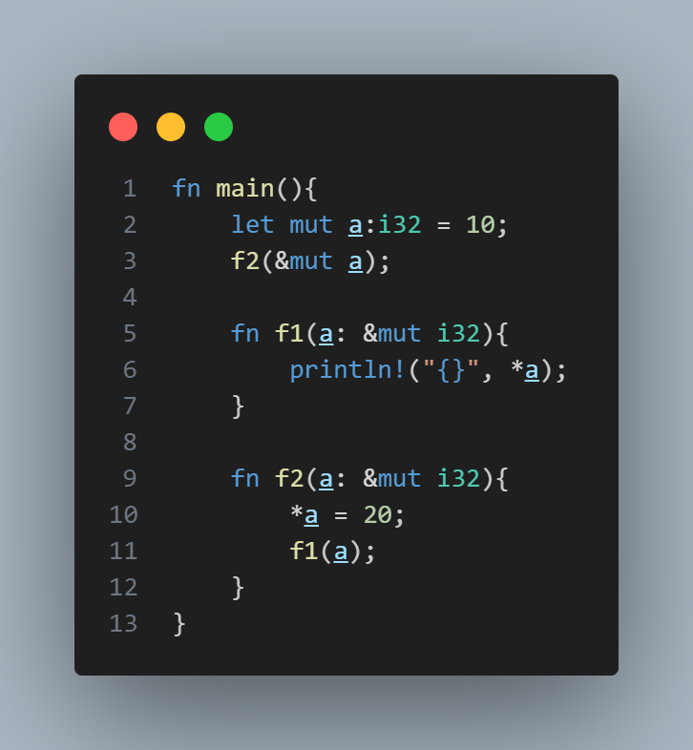
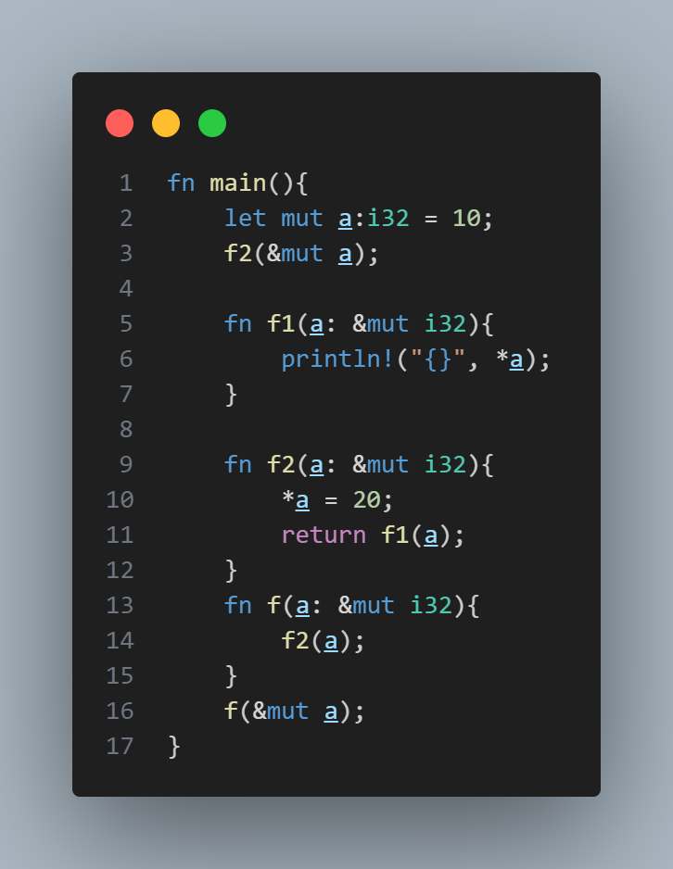
Некоторые примеры…
Console:
20
Console:
20
20

Slide 11
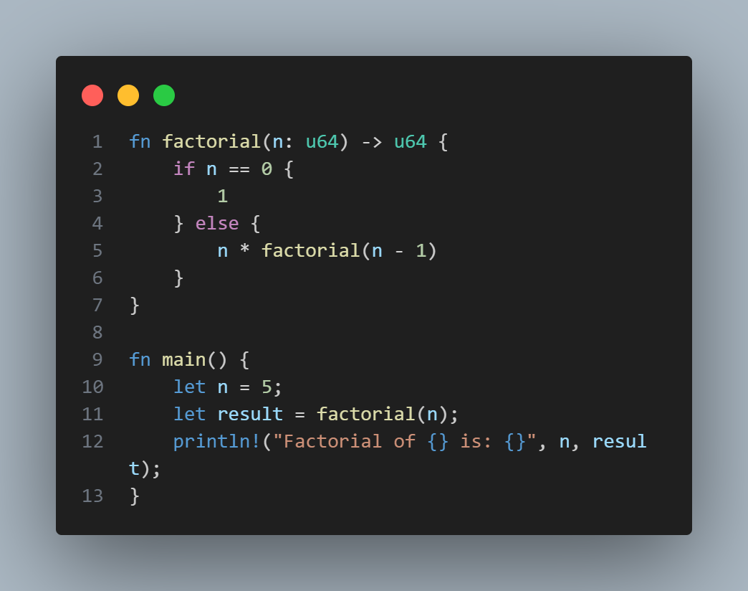
Рекурсия
Рекурсия в Rust так же, как и в других в других ЯП, является функцией вызывающей саму себя.
Console:
Factorial of 5 is: 120

Slide 12
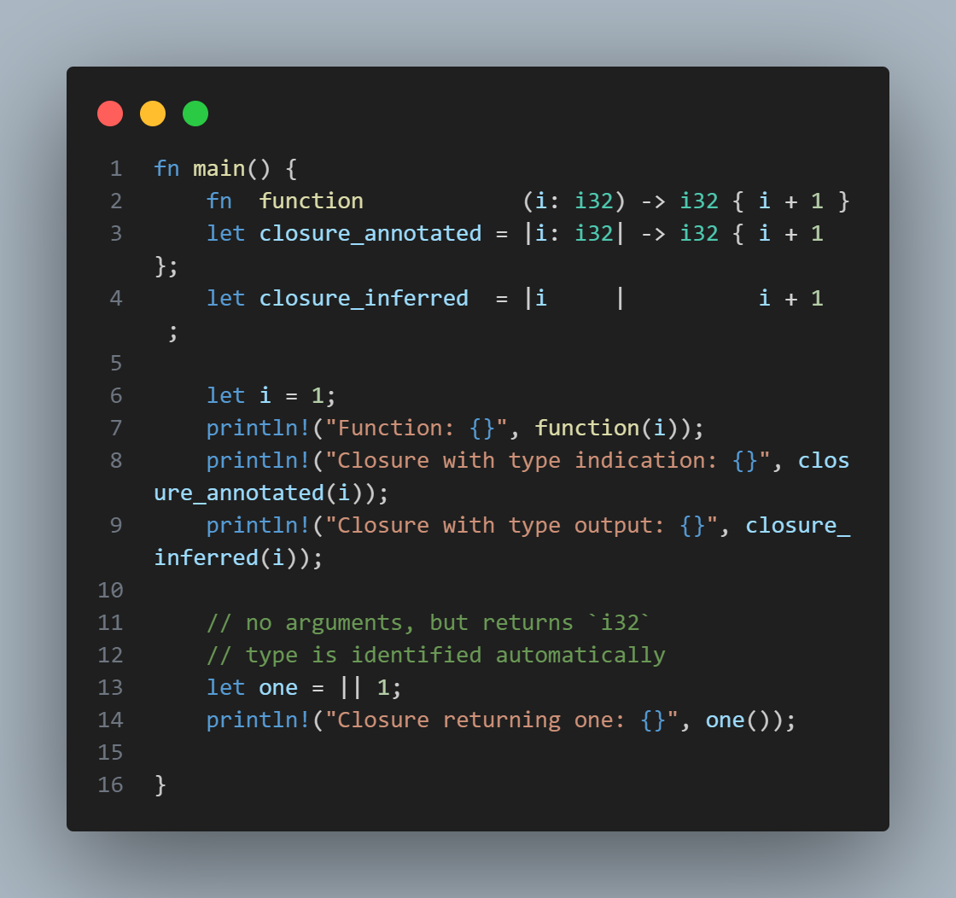
Замыкания
Анонимные функции, которые могут захватывать переменные
В отличие от функции: тип входных и выходных данных указывать необязательно, а название аргумента обязательно.
Используется || вместо ()
Ограничение тела функции {} - опционально
Захват переменных за пределами окружения
Console:
Function: 2
Closure with type indication: 2
Closure with type output: 2
Closure returning one: 1

Slide 13
Захват переменных в замыканиях (1/2)
fn distance(a: Point, b: Point) -> f64 { let dist = |p : Point| -> f64 {((a.x - p.x).powi(2) + (a.y - p.y).powi(2)).sqrt()}; dist(b) }
Замыкание «захватывает» переменную “a” по ссылке
Замыкание «захватывает» переменную “p” полностью
После выполнения замыкания “dist(b)” переменная “a” будет доступна, переменная “b” будет уничтожена.
Для переменных, передаваемых в замыкание работают все правила «Владения»
Такой захват называется «заимствование»

Slide 14
Захват переменных в замыканиях (2/2)
fn distance(a: Vec<f64>, b: Vec<f64>) -> f64 { let dist = move || -> f64 {((a[0] - b[0]).powi(2) + (a[1] - b[1]).powi(2)).sqrt()}; dist() }
С помощью ключевого слова “move” перед пайпом, владение полностью передается в замыкание
Согласно концепции владения, после выполнения “dist()”, переменные “a”, “b” уничтожаются
Для простых типов данных выполняется копирование
Такой захват называется захватом «кражей», потокобезопасно.

Slide 15
Типы функций и замыканий (1/2)
Функции, как и любые другие переменные могут иметь тип
Это делает возможным передачу функции, как параметр переменной
Функции можно хранить в структурах данных
Для создания переменных с типом функции используется ключевое слово “fn”
fn dist_sqr(dist: fn(Vec<f64>, Vec<f64>) -> f64){...}
fn add(a: i32, b: i32) -> i32 { a + b } let add_func = add;
let add: fn(i32, i32) -> i32 = |a, b| a + b;

Slide 16
Типы функций и замыканий (2/2)
Для создания и использования переменной типа замыкание, используется ключевое слово “Fn”
“Fn” – вызываемый тип
fn(&Point) -> bool // тип fn (только функции) Fn(&Point) -> bool // характеристика Fn (функции и замыкания)
Тип замыкания всегда уникален, он зависит от возвращаемых данных, передаваемых и захватываемых переменных, создается компиллятором
Но каждое замыкание реализует тип “Fn”

Slide 17
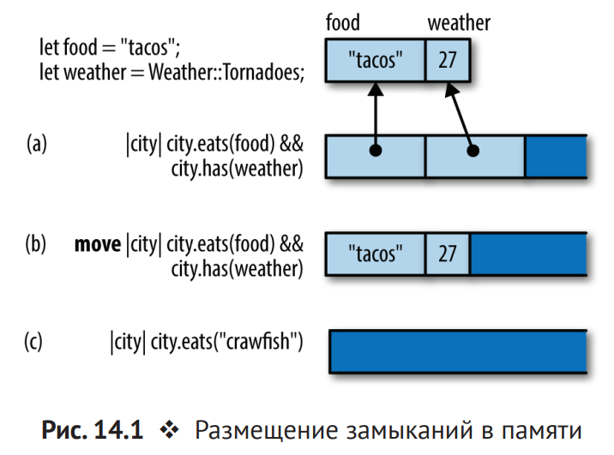
Производительность замыканий
В Rust память для замыканий выделяется не в куче
Замыкания могут подставляться компилятором в код автоматически
Замыкания в Rust часто используют в циклах, в отличие от других ЯП

Slide 18
Материалы
Официальная документация Rust(en, ru)
https://doc.rust-lang.org/book/ch03-03-how-functions-work.html
https://doc.rust-lang.ru/stable/rust-by-example/fn.html
https://doc.rust-lang.ru/stable/rust-by-example/expression.html
Программирование на языке Rust
https://vk.com/topic-51126445_36552642

Slide 19
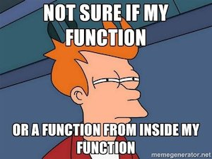
Спасибо за внимание!

